Slide 1

CUSTOMER SUCCESS ASSOCIATE
Daniel Tello Gaete

Slide 2
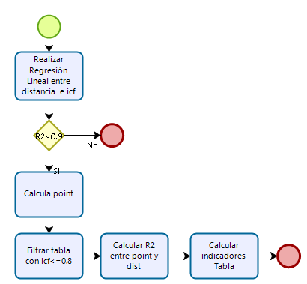
Unidad de negocio | N° obs | R² | N° obs 80 | N° obs 80 % | Dist. Total media (km) | Point | R² | Dist máx 80/20 | Dist máx 80/20
U2 | 70202 | 0.01361 | 5258 | 7.48 | 19.92 | 67.49 | 0.39 | 36.61 | 9.06
U3 | 119206 | 0.00327 | 2688 | 2.25 | 14.48 | 48.15 | 0.40 | 41.68 | 8.02
U4 | 73737 | 0.00302 | 5009 | 6.79 | 21.03 | 65.11 | 0.40 | 38.46 | 10.59
U5 | 66009 | 0.00158 | 537 | 0.81 | 14.73 | 51.72 | 0.37 | 57.22 | 8.06
U6 | 79625 | 0.00009 | 1958 | 2.45 | 10.68 | 39.38 | 0.33 | 31.26 | 5.07
U7 | 46068 | 0.00042 | 308 | 0.66 | 13.22 | 32.19 | 0.16 | 49.38 | 9.96
P1
Es realizado un análisis ABC en función del point. Son seleccionadas las distancias máximas y mínimas que se encuentran dentro del 20% más relevante de los points
$$point=(\left|{SO}_{SSPD}−{SP}_{SSPD}\right|) ∗distance) ∗(1−{ICF}_{SSPD})$$
Supuesto: los ICF son considerados deficientes si son menores a 0.80
Point: es un indicador para evaluar que la unidad de negocio en función de los buses extras, la distancia y el ICF. Más alto peor desempeño.

Slide 3
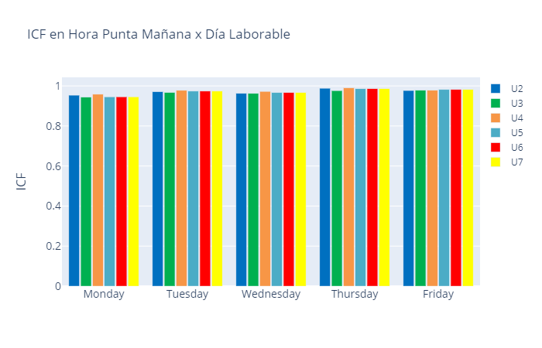
Filtro de datos por Unidad y Día Laborable punta mañana
Gráfico por día de la semana y unidad de negocio
Tabla ICF por semana
P2
Día de la semana | ICF
Monday | 0.971
Tuesday | 0.967
Wednesday | 0.976
Thursday | 0.971
Friday | 0.980
Media | 0.973
ICF = 0.94
ICF = 0.99

Slide 4

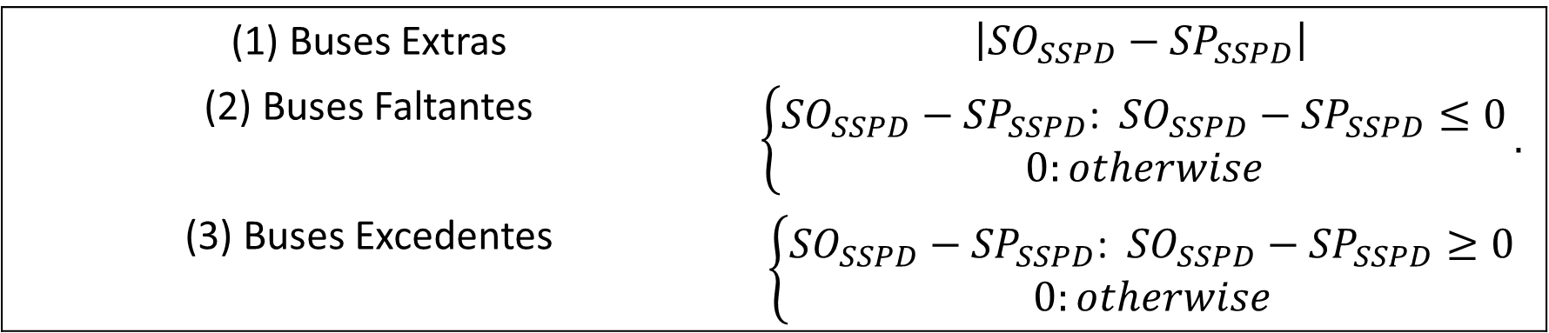
Calculo % Var media ICF de los últimos 3 meses
Se selecciona la U4
Se calculan indicadores de la tabla
P3
U4
Unidad de Negocio | % Variación ICF
U2 | 0.456
U3 | 0.075
U4 | 0.667
U5 | 0.132
U6 | 0.036
U7 | 0.058
Mes | ICF media | Distancia media (km) | Buses extras | Buses faltantes | Buses excedentes
June | 0.950 | 22.4 | 37508 | -17214 | 20294
July | 0.970 | 23.3 | 27508 | -9171 | 18337
August | 0.970 | 23.3 | 25894 | -8821 | 17073
(1) Buses Extras | $$\left|{SO}_{SSPD}−{SP}_{SSPD}\right|$$
(2) Buses Faltantes | $$\left\{\begin{aligned}{SO}_{SSPD}−{SP}_{SSPD}\text{: }{SO}_{SSPD}−{SP}_{SSPD}≤0 \\ 0:otherwise\end{aligned}\right.$$
(3) Buses Excedentes | $$\left\{\begin{aligned}{SO}_{SSPD}−{SP}_{SSPD}\text{: }{SO}_{SSPD}−{SP}_{SSPD}≥0 \\ 0:otherwise\end{aligned}\right.$$

Slide 5
Clave del Éxito
-multas
-costos
Incentivos para los colaboradores U4
36.4 %
6.2 %
10.7 %
7.4 %
87.7 %
4.0 %
% Disminución respecto al mes anterior
Supuestos: Existe penalización por buses extras, por los faltantes se paga una multa por no suplir el transporte, los excedentes incurren en costos extras relacionados a un nuevo viaje
Mes | B. extras | B. faltantes | B excedentes
July | 10000 | 8043 | 1957
August | 1614 | 350 | 1264

Slide 6

ANEXOS
Trabajo desarrollado en Jupyter Notebook (utilizando Python3) y Microsoft Excel
https://github.com/dtellogaete/bus_

